Slide 1
4.9 利用DFT（采用FFT算法）计算线性卷积

Slide 2
1. 重叠相加法
基本思路
将输入长序列x(n)分段每段长度为L点，然后依次计算
每段与h(n)的卷积，再由它们求得输出y(n)。当然是利
用圆周卷积代替线性卷积，用DFT办法（采用FFT算法）
来求解。

Slide 3
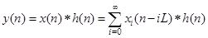
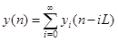
h(n)为M点序列(0≤n≤M-1)

Slide 5
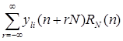
2. 重叠保留法
思路：
设x_{i}(n)是x(n)的第i段长度为N点的序列0≤n≤N-1，
h(n)是M点序列(0≤n≤M-1),一般取M<N, 则
第i段的线性卷积：
长度为N+M-1
第i段的圆周卷积：
h(n)
长度为N
=

Slide 6
圆周卷积点数N小于线性卷积长度N+M-1时的混叠情况：

Slide 7
用保留信号
代替
补零后的
局部混叠现象

Slide 8
重叠保留法

Slide 9

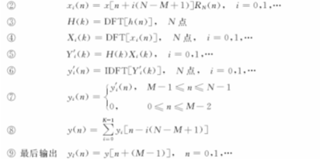
DFT计算如下（实际上，只能计算有限段数据，例如K段，则i的取值为i=0~K-1）

Slide 10
例4.2
已知输入序列x(n)及系统的单位冲激响应h(n)分别为
x(n) =13-n, 0≤n≤12
h(n) ={2,-1,1}
试利用重叠相加法求x(n)通过系统h(n)的输出，即求
y(n) = x(n) * h(n)
例4.3

Slide 11
作业：

